Slide 1
TIẾNG VIỆT 2
Notes:
Tác giả ppt: Phan Linh
+ Zalo: 0916.604.268
+ Facebook cá nhân: https://www.facebook.com/nhilinh.phan/
+ Nhóm chia sẻ tài liệu: https://www.facebook.com/groups/443096903751589

Slide 2
KHỞI ĐỘNG: AI TINH MẮT?
Tìm từ ngữ chỉ những việc làm bảo vệ cây cối
t | ư | ớ | i | c | â | y | đ
c | h | s | n | h | ổ | c | ỏ
s | x | m | q | o | n | g | z
x | t | i | ả | c | à | n | h

Slide 3
Bài 14: CỎ NON CƯỜI RỒI
LUYỆN TẬP
Trang 59

Slide 4
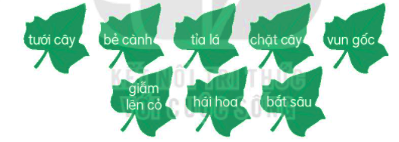
Tìm từ ngữ chỉ hoạt động bảo vệ, chăm sóc cây.
1
Notes:
GV linh động tổ chức hoạt động. Nếu dạy online, GV cho HS đố nhau theo hình thức truyền điện. 1 bạn đó 1 bạn bạn đó trả lời xong lại đố bạn tiếp theo…
Chim gì e cũng k biết tên nên e gọi là chim ạ

Slide 5
Tìm từ ngữ chỉ hoạt động bảo vệ, chăm sóc cây.
1
Cây xui xẻo
Cây may mắn
vun gốc
Notes:
GV cho HS chọn 1 chiếc lá rồi hỏi HS lá có từ đó sẽ về bên cái cây nào

Slide 6
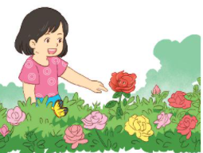
Chọn từ ngữ thay cho ô vuông.
2
giơ tay hái
nhìn thấy
đừng hái
Cho hoa khoe sắc
Buổi sáng, bước ra vườn hồng, nhìn thấy bông hồng đỏ thắm, bé vui sướng reo lên:
- Bạn xinh đẹp, đáng yêu làm sao!
Nói rồi, bé định giơ tay hái bông hoa. Bông có tiếng thì thầm:
- Xin đừng hái tôi. Tôi sẽ rất buồn nếu không được khoe sắc cùng các bạn.
Notes:
Click vào ô trắng, hỏi HS

Slide 7
Cần đặt dấu phẩy vào những vị trí nào trong mỗi câu sau?
3
a. Các bạn học sinh đang tưới nước, bắt sâu cho cây.
a. Các bạn học sinh đang tưới nước bắt sâu cho cây.
b. Mọi người không được hái hoa bẻ cành.
b. Mọi người không được hái hoa, bẻ cành.
c. Én nâu, cỏ non đều đáng yêu.
c. Én nâu cỏ non đều đáng yêu.
Notes:
Bài này có thể cho HS trình bày vở

Slide 8
Thứ … wgày … Ǉháng … wăm 2022
TΗĞng VΗİt
Luyện tập:
Cỏ wΪ cưƟ ǟē
3.
a. Các bạn hǌ ǧ΅ζ đang Ǉưƞ wưϐ, bắt sâu εo cây.
b. MĊ wgưƟ δŪg đưϑ hái hΞ, χǪ càζ.
c. Én wâu, cỏ wΪ Αϛu đáng ΐêu.
Notes:
GVHD HS trình bày cân đối, đừng nên quá máy móc việc bắt HS phải lùi mấy ô mấy ô. Điểu này sẽ tạo nên sự cứng nhắc cho HS trong cuộc sống.

Slide 9
Vận dụng
Notes:
GV có thể cho HS đố nhau bằng trò chơi truyền điện, 1 HS đố 1 HS khác về từ ngữ là tên vật nuôi trong nhà hoặc từ ngữ chỉ đặc điểm bộ phận của vật nuôi

Slide 10
Kể những việc em đã làm để bảo vệ cây cối.

Slide 11
Dặn dò
Notes:
Tác giả ppt: Phan Linh
+ Zalo: 0916.604.268
+ Facebook cá nhân: https://www.facebook.com/nhilinh.phan/
+ Nhóm chia sẻ tài liệu: https://www.facebook.com/groups/443096903751589

Slide 12
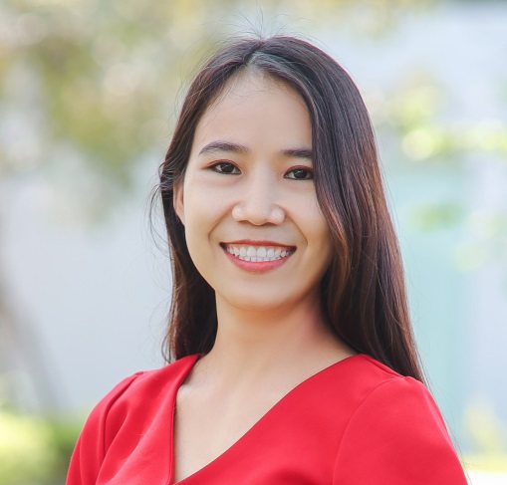
Người soạn : Phan Thị Linh
Năm sinh : 1990
Đơn vị công tác :
LH : 0916.604.268
Thân chào Quý Thầy Cô!
Rất mong nhận được phản hồi và góp ý từ Quý Thầy Cô để bộ giáo án ppt được hoàn thiện hơn.
Mọi thông tin phản hồi mong được QTC gửi về:
+ Zalo: 0916.604.268
+ Facebook cá nhân: https://www.facebook.com/nhilinh.phan/
+ Nhóm chia sẻ tài liệu: https://www.facebook.com/groups/443096903751589

